Slide 1
국가인권정책기본계획
National Human Rights Plans of Action : NAP
독소 조항 반대
백만인 서명운동

Slide 2
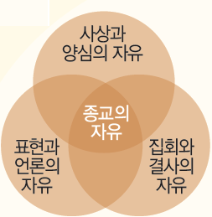
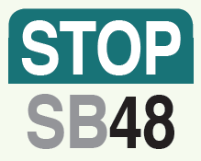
성적지향(동성애) 차별금지의 사회적 폐해
양심과 표현, 학문과 종교의 자유 침해
2016년 11월 서울 K중학교 Y교사는 수업시간에 동성애의 문제점을 소개하였는데 수업을 듣던 학생 중 일부가 이를 몰래 녹음한 뒤 서울시교육청에 “인권을 침해 당했다”고 신고하였으며, 서울시 교육청은 ‘학생인권조례’를 근거로 조사에 착수하였습니다. 차별금지법이 제정되면 형사처벌을 받게 됩니다.
초중고등학교에서 동성애 교육의 의무화
초중고등학교에서 동성애를 정상이라고 가르쳐야 하며, 동성애 및 동성애 성교육(항문성교, 구강성교 등)이 의무화 됩니다. 호기심에 동성 성관계를 가지면 동성애로부터 빠져 나오기 힘들어지게 됩니다. “STOP SB48”은 미국 캘리포니아에서 동성애 의무교육법안 SB48을 폐지하기 위한 구호입니다.

Slide 3


성적지향(동성애) 차별금지의 사회적 폐해
에이즈 감염 급증 및 치료비 국민부담 폭증
남성 동성애는 에이즈 확산의 주요 경로입니다. 에이즈 치료비는 전액 국민세금으로 부담하는데, 2015년에 811억 원을 부담하였습니다.
동성애가 만연한 미국은 인구대비 에이즈 감염 비율이 우리나라보다 20배나 높습니다.
건강한 가정과 사회의 훼손
부도덕한 행동이 법적으로 보호를 받는 사회는 건강한 사회가 될 수 없습니다. 자녀를 낳을 수 없고, 남녀의 역할을 제대로 배울 수 없는 가정으로 구성된 사회는 건강할 수 없습니다.

Slide 4
성적지향(동성애) 차별금지의 해외 폐해사례
2000년 미국에서 동료 직원에게 동성애는 죄라고 말해 회사에서 파면되고 법원은 소송 기각
2006년 캐나다 시의원이 “동성애는 비정상이고 비자연적이다”고 말해서 1,000불 벌금과 사과하라는 판결을 받음
캐나다 기독교대학, ‘동성애 반대 학칙’으로 ‘인가 취소’ 됨
학교에 동성애 동아리를 만들어 공개 모집해도 막을 수 없음
학교는 동성애 동아리를 후원해야 하고, 동성애자인 학생을 설득하고 상담할 수도 없음

Slide 5
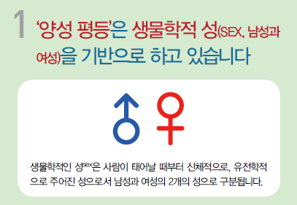
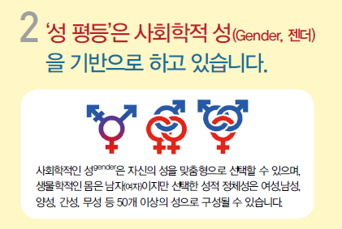
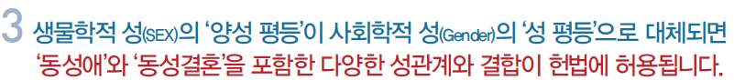
‘양성 평등‘과 ‘성 평등‘은 무엇이 다른가?
Notes:
생물학적 성별을 의미하는 섹스(Sex)와는 별개로,
이 단어는 사회적으로 정의된 성을 뜻한다.
그 사회에서 여성은 이러이러하고, 남성은 이러이러하다고 정의 내린 개념이 젠더다.
성 역할과 비슷하다.

Slide 6
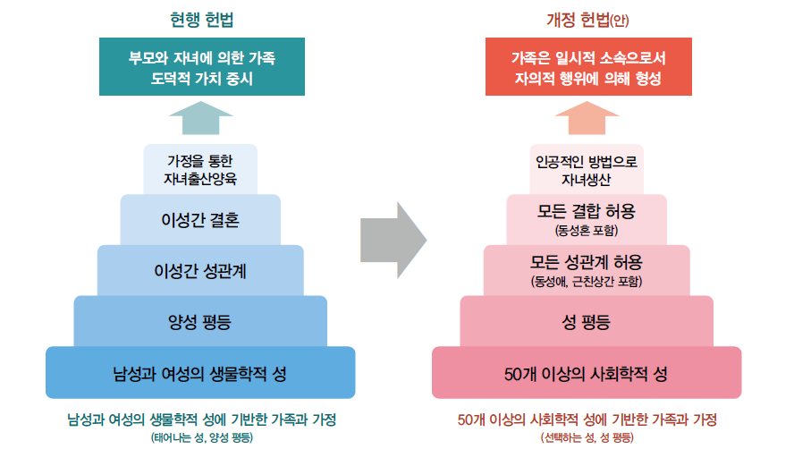
‘양성 평등‘이 ‘성 평등‘으로 대체될 때 가치체계 변화
‘양성 평등‘이 ‘성 평등‘으로 대체되면 헌법의 주요 가치가 바뀌게 됨
헌법 개정
‘양성 평등‘이 ‘성 평등‘으로 대체되면 연관된 성별, 혼인, 가족, 가정 등의 의미가 통째로 바뀌게 되어 매우 큰 사회적 혼란이 일어나게 됨

Slide 7
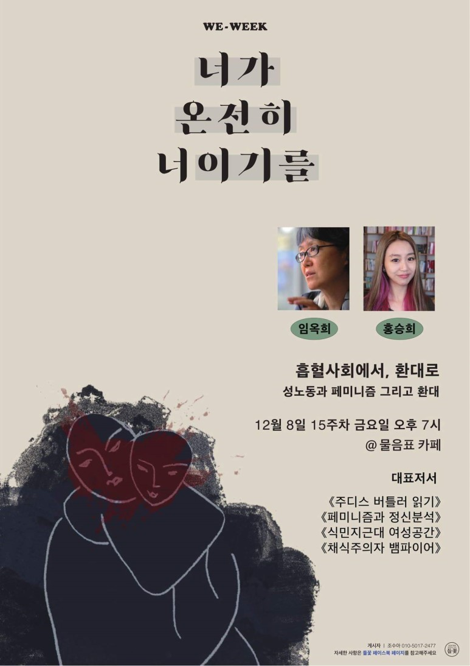
2017년 12월 8일 한동대학교에서
허가 받지 않은
"들꽃"이라는 동아리에서
성 매매하는 여성과
페미니즘 작가를 불러서
‘흡혈사회에서 환대로’
'성 노동과 페미니즘 그리고 환대‘
강연회를 열었습니다.
학교에서 불허했는데도
강행하였기에
주도했던 해당 학생을
‘무기 정학’으로 징계했습니다.

Slide 8
학교 측은 관련된 학생들에게
해당 모임이 한동대의 설립목적 위배임을 명시하고
잘못에 대해 반성을 권유했으나
받아들이지 않고 더 나아가,
징계를 받은 학생은 자기를 탄압한다고
포항MBC와 뉴스앤죠이를 불러서
학교 정문 앞에서 기자회견을 했습니다.
급기야 이 학생은 민변을 대리인으로 내세워
한동대 법인, 교목실장 최00교수, 학생처장 조00교수,
그리고 제00 교수 등을 상대로
자신의 성 정체성을 드러냈다는 이유를 들어
명예훼손으로 손해 배상 청구 소송을 했습니다.

Slide 9
이 학생 이름은 석○○ 입니다.
이 학생은 "폴리 아모리" 라고
비 독점 다자 성애의 삶을 살고 있는 학생입니다.
(한 여자가 여러 명의 남자와 함께 사는 형태
반대로 한 남자가 여러 명의 여자와 함께 사는 형태)
민변에서는 이 학생을 위해
10명의 변호인단을 구성 했습니다.
한동대 측은 "지영준" 변호사입니다

Slide 10
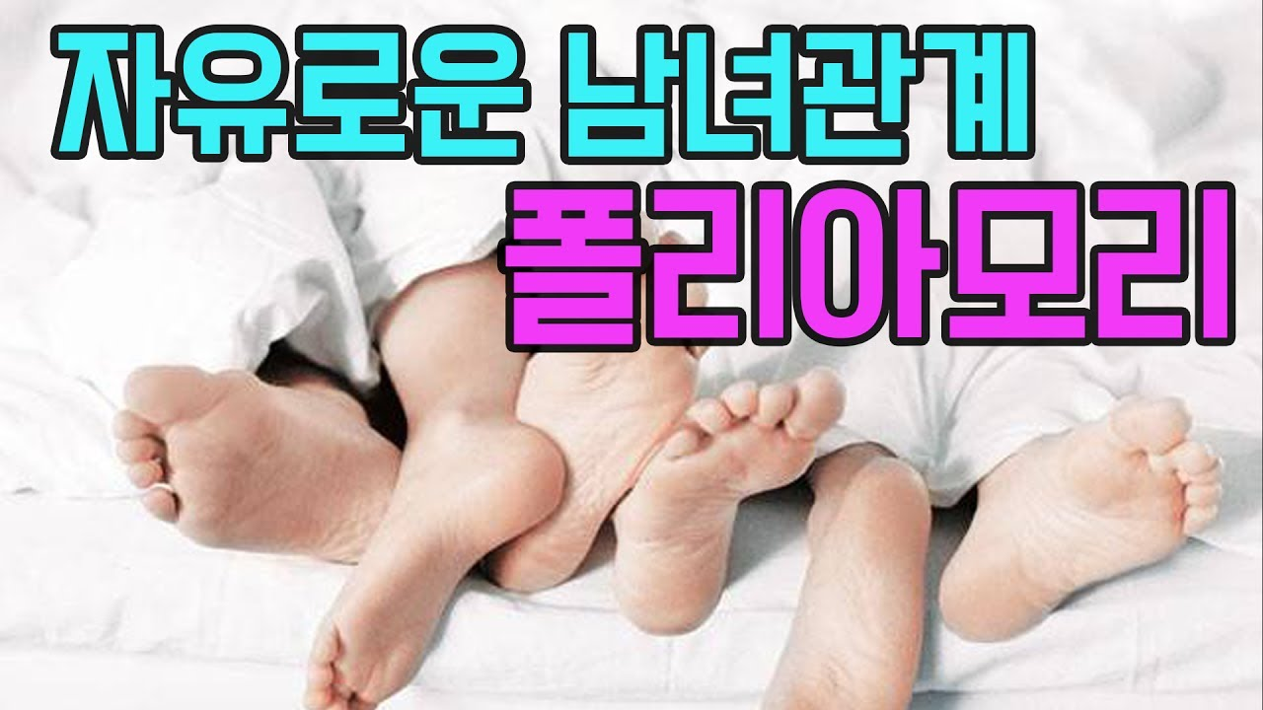
Notes:
폴리아모리는 50개 이상의 사회학적 성의 한 종류입니다.
한 여자가 여러 명의 남자와 함께 사는 형태
반대로 한 남자가 여러 명의 여자와 함께 사는 형태를 말합니다.

Slide 11
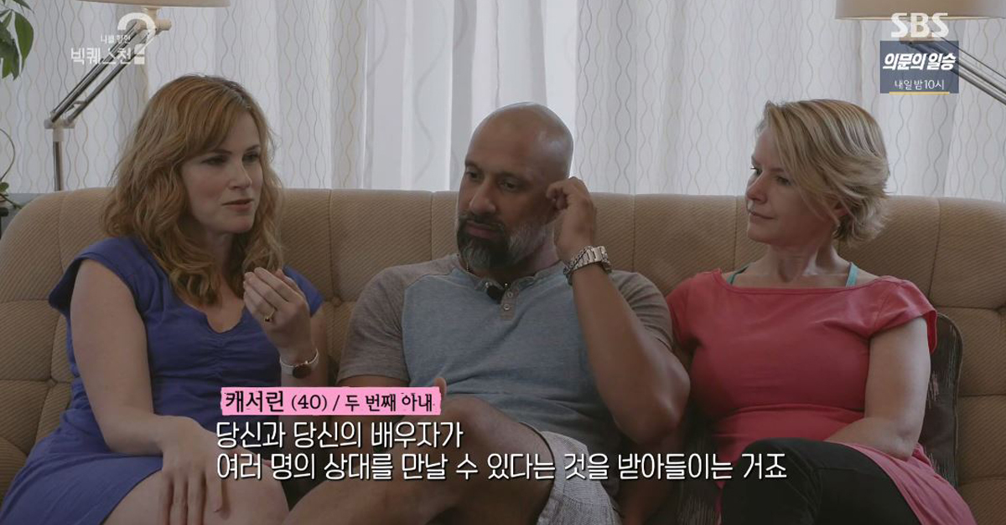
새로운 일부 다처제 / 일처 다부제
Notes:
우리나라 공중파 방송에서 소개되었던 폴리아모리 영상입니다.

Slide 12
이 소송의 1심 재판이
2018년 11월 8일(목) 오전 11:40에 포항 법정에서
열렸습니다.
1심 재판은 양측 변론을 듣고 끝났습니다.
다음 재판 일은 12월 6일(수) 오전 11시40분입니다.
성도들의 많은 기도가 필요합니다.
이 것은 영적 전쟁입니다.
깨어 기도해야 합니다.
서명에 동참합시다.

Slide 13
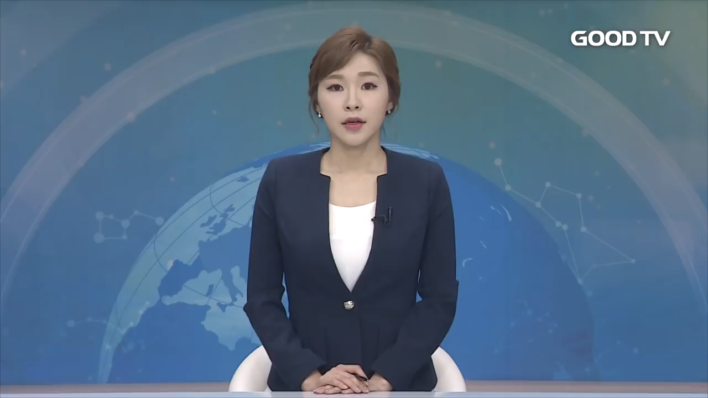
Notes:
교회의 입장을 대변하는 GOOD TV 뉴스입니다.

Slide 14
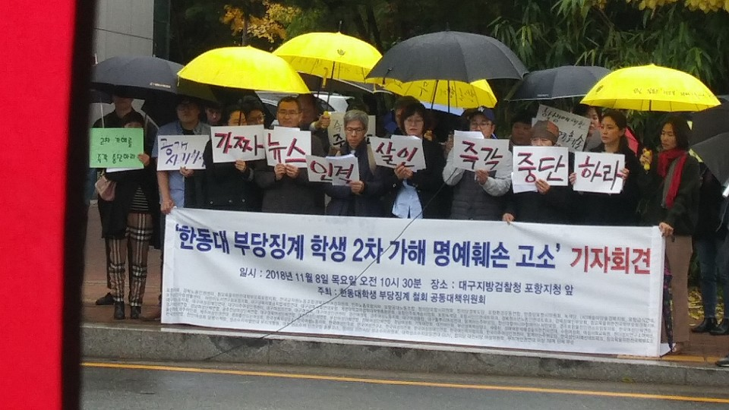
Notes:
2018년 11월 8일(목) 재판 시작 전에 시민단체가 기자회견하는 모습니다.
한동대학교와 포항 지역 교회가 사실에 입각한 자료를 가지고
성경적으로 도덕적으로 잘못을 지적하고 반대하는 것을
가짜뉴스라고 매도하는 현장입니다.
일반인들은 이들의 목소리와 편향된 언론 보도를 통해서
교회가 마치 가짜 뉴스의 진원지처럼 인식되어지고 있습니다.
이는 영적 전쟁입니다.

Slide 15
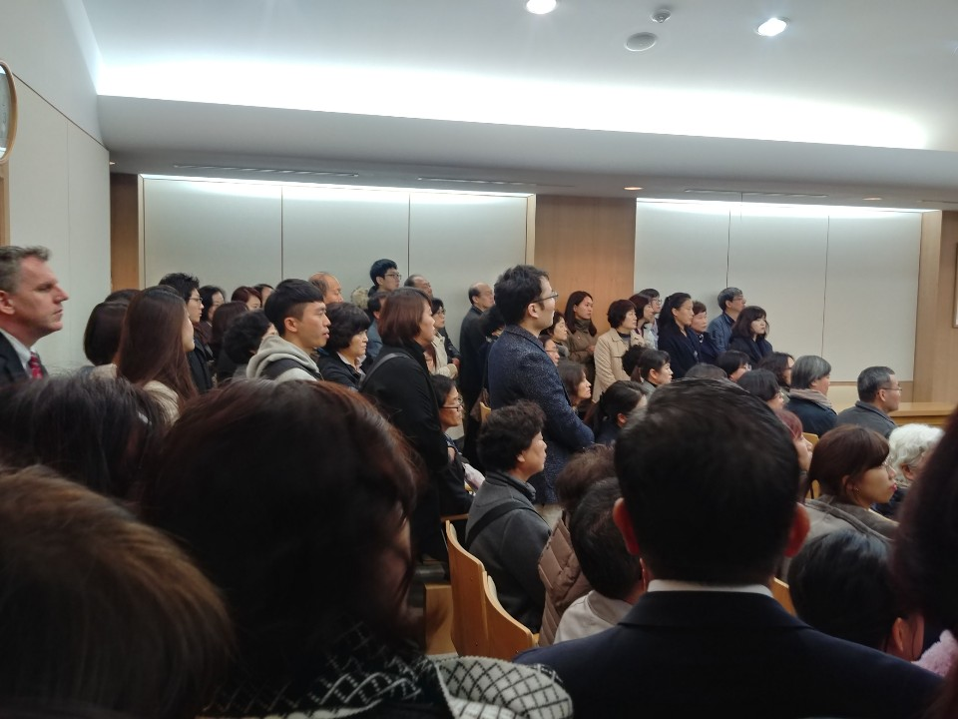
1심 재판
방청객
2018년
11월
8일(목)
포항지법

